Slide 1


De la Simulation au Débriefing
en Pharmacie
Stéphane ZINGUE
Msc, MPH, PhD
Professeur
« Optimiser l'apprentissage par la simulation en sciences pharmaceutiques »

Slide 2
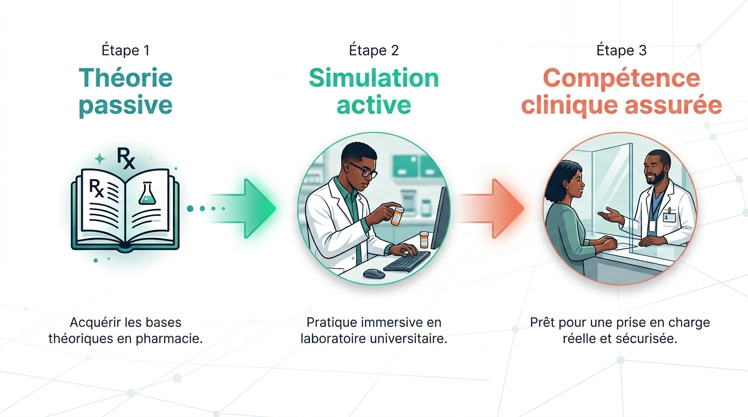
1. Introduction et contexte
• Évolution de l'enseignement : transition forte d'une approche purement théorique vers un apprentissage expérientiel centré sur l'étudiant.
• Complexification des soins : lpharmacien d'aujourd'hui fait face à des décisions critiques (analyse d'interactions, détection d'erreurs, conseil patient complexe).
• Sécurité du patient d'abord : application stricte du principe éthique fondamental : « Jamais la première fois sur le patient ».
2

Slide 3
2. Pourquoi la simulation en pharmacie ?
Savoir-Faire Technique
Validation d'ordonnances complexes, calculs de doses critiques, préparation magistrale et dispensation sécurisée.
Savoir-Être et Transversal
Communication avec le patient, gestion de l'agressivité au comptoir, collaboration interprofessionnelle avec les médecins.
Gestion des Risques
Détection immédiate des erreurs d'ordonnance, signalement des effets indésirables et culture positive de l'erreur.
3

Slide 4
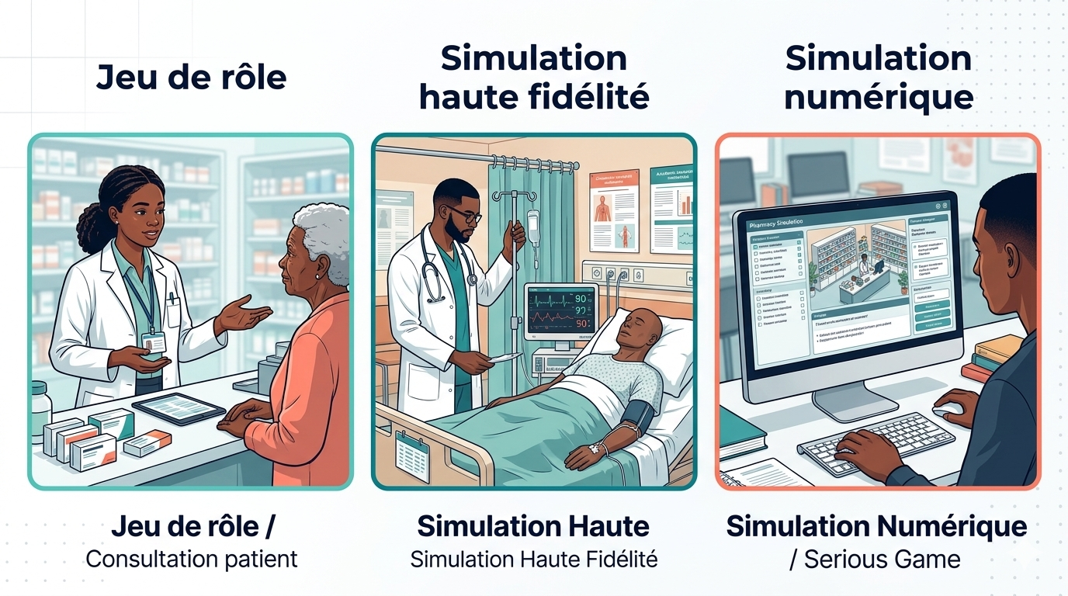
3. Typologies de simulation en Pharmacie
Patients Standardisés Idéal pour les jeux de rôle au comptoir officinal, l'entretien d'éducation thérapeutique et gestion des conflits.
Simulateurs Haute Fidélité Utilisation de mannequins connectés ou d'environnements hospitaliers (pharmacie clinique).
Simulation Numérique Comptoirs virtuels, logiciels de dispensation intégrant des pièges et cas d'officine sur ordinateur.
4

Slide 5
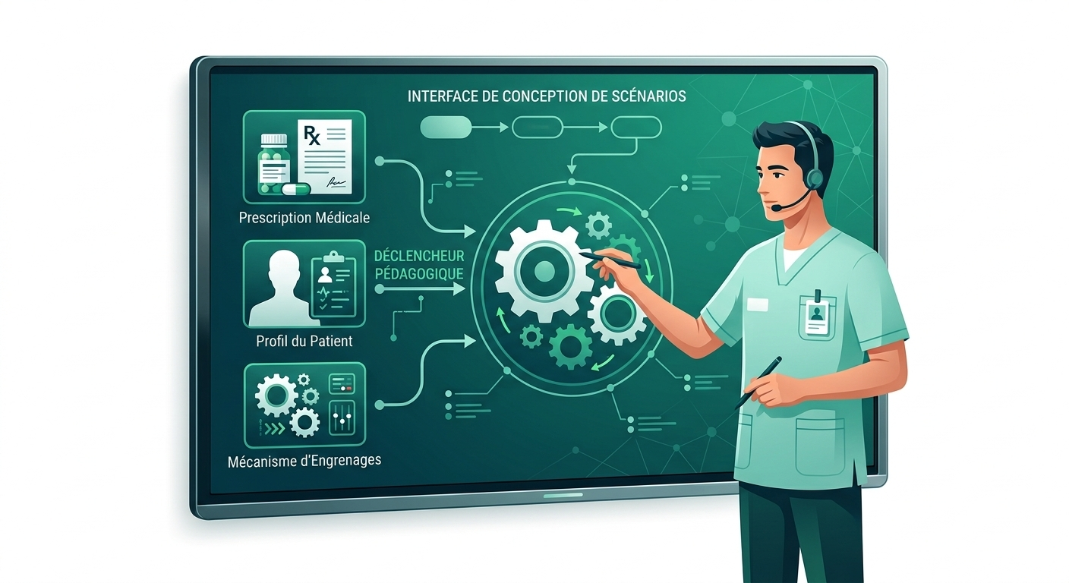
4. Conception d'un scénario pédagogique officinal
Alignement pédagogique : Définir des objectifs clairs (ex: déceler un surdosage, gérer un refus d'observance).
Les déclencheurs (Triggers) : Événements précis introduits pour modifier le comportement de l'apprenant.
Fiche technique complète : Description du profil patient, historique médical, ordonnance et critères d'évaluation.
5

Slide 6
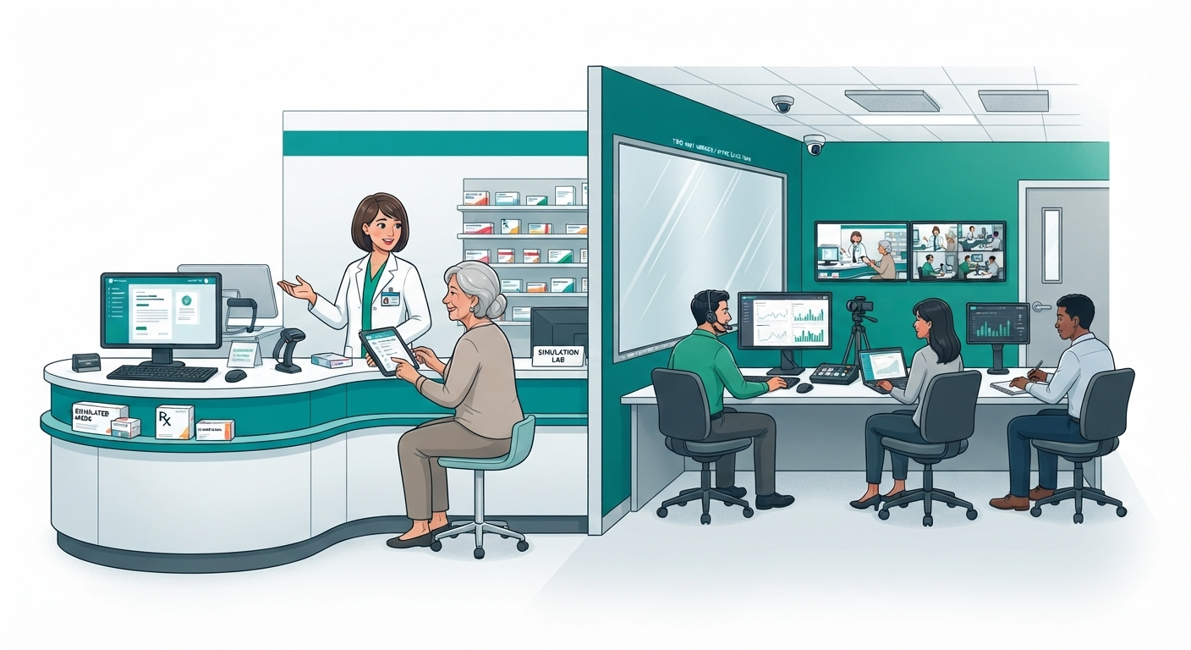
5. L'Environnement : l'officine simulée
Zone de dispensation : Un comptoir équipé d'un ordinateur, d'un faux logiciel de gestion et de vrais factices.
Régie technique : Espace caché d'où le facilitateur pilote les imprévus et gère les caméras de captation.
Zone d'observation : Espace dédié aux pairs qui analysent la scène en direct via un retour vidéo ou une vitre sans tain.
6

Slide 7

6. Briefing : Établir le cadre de sécurité
Contrat de fiction : Engagement réciproque à jouer le jeu malgré le caractère artificiel du décor.
Règles de confidentialité : Engagement absolu à ne pas divulguer les erreurs commises en dehors de la séance.
Briefing technique : Présentation de l'environnement, des outils disponibles et rappel du contexte clinique général.
7

Slide 8
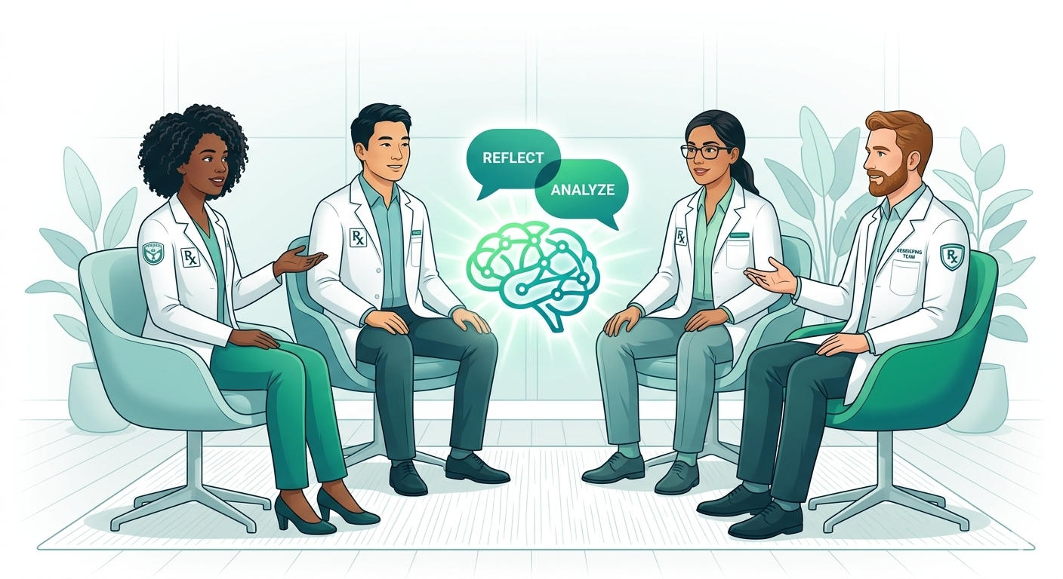
7. Débriefing : le cœur de l'apprentissage
Définition : phase cruciale d'analyse réflexive guidée par un facilitateur, représentant 70% de la valeur pédagogique.
Objectif : comprendre le cheminement intellectuel (le 'pourquoi') derrière les actions posées par l'apprenant
Posture non-jugeante sécurisé (« Safe Zone ») : Le facilitateur guide sans donner de leçons, favorisant l'auto-analyse constructive.
8

Slide 9
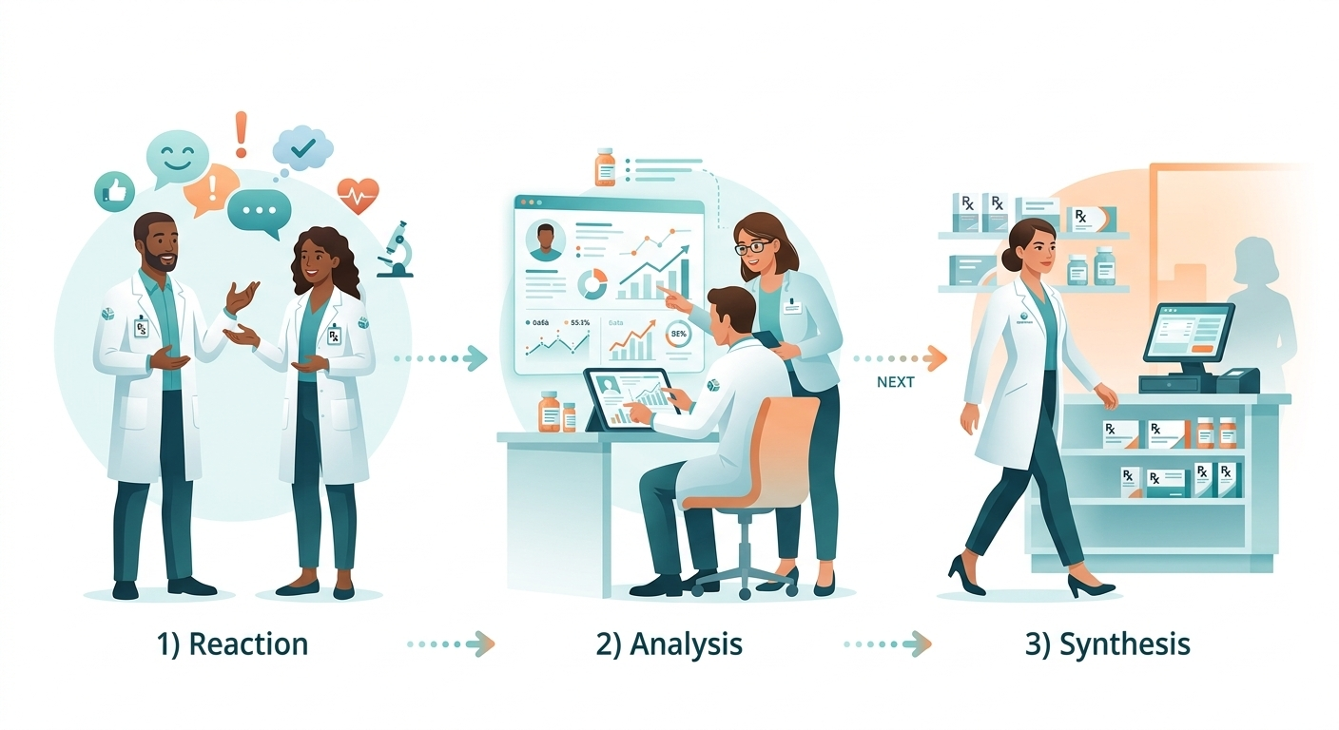
8. Les 3 phases clés du débriefing structuré
1. Phase de Réaction Décharge émotionnelle permettant d'exprimer son ressenti à chaud ("Comment vous sentez-vous ?").
2. Phase d'Analyse Décryptage factuel des événements, discussion des choix cliniques et identification des écarts.
3. Phase de Synthèse Conceptualisation et transposition des apprentissages vers la pratique future quotidienne.
9

Slide 10

9. Valorisation de l'erreur et facteurs humains
Culture positive de l'erreur : L'erreur en simulation est un événement pédagogique majeur, jamais une faute.
Facteurs humains (CRM) : Analyse de la communication de crise, de la gestion du stress et de la charge mentale.
Résilience d'équipe : Apprendre à s'appuyer sur ses collègues et préparateurs pour sécuriser le circuit du médicament.
10

Slide 11
10. Pièges classiques à éviter
Le débriefing magistral (lecturing)
Le formateur parle 80% du temps et refait un cours théorique. L'étudiant reste passif.
Le manque de temps
Passer trop de temps sur le scénario et bâcler le débriefing. Ratio idéal : 1/3 temps de simulation, 2/3 débriefing.
La chasse aux sorcières
Pointer uniquement les erreurs individuelles de manière frontale, ce qui brise la sécurité psychologique.
11

Slide 12
11. Conclusion et impact sur la sécurité des soins
Transposition directe : Réduction mesurable du taux d'erreurs de dispensation en vie réelle après entraînement.
Intégration institutionnelle : Rôle clé dans les examens ECOS et le Développement Professionnel Continu (DPC).
Message clé : La simulation transforme les connaissances théoriques en compétences cliniques ancrées et fluides.
12

Slide 13
Danke!!!
13

